Slide 1
Arquitetura Bradesco – Refinamento CRIM Amortização
Paulo Cesar , Alessandro
01/10/2024

Slide 2
Objetivo
Exposição dos Cenários de Refinamento
Conclusão
Agenda

Slide 3
Objetivo
DATI
Entrega da arquitetura Cloud Azure nos ambientes de DEV, HML e PRD para o projeto de pós-contratação de Crédito Imobiliário, incluindo amortização de prazo com recursos próprios e quitação com recursos próprios.
Disponibilizar ao Cliente nessa MVP01
Criação da jornada de Quitação e Amortização:
SiSCREDI E CRIM
Recursos próprios
Pagamento via PIX
Canal Mobile

Slide 4
Refinamento Menu
DATI
Nesse passo é consultar todos os contratos do Cliente versos a todas as Ocorrências que estão em aberto e na parte de elegibilidade (crim-srv-imob-eventos-menu) aplicar as regras.
Exemplo: O cliente pode fazer algumas operações de Pós vendas nos contratos X,Y, Z ou O Cliente só pode fazer simulação ou nada.)

Slide 5
Objetivo
Exposição dos Cenários de Refinamento
Conclusão
Agenda

Slide 6
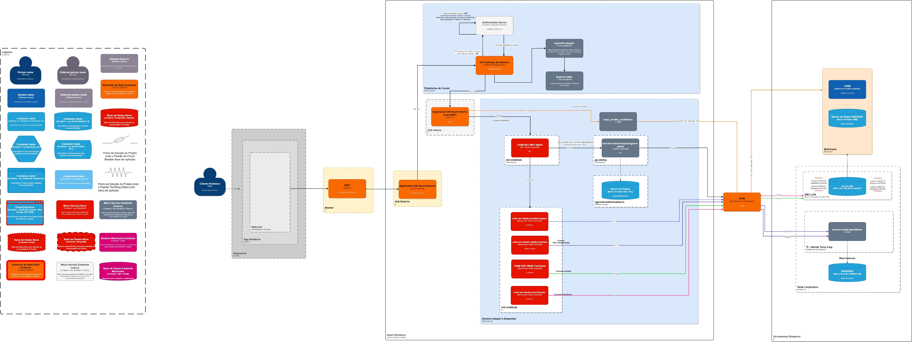

Bradesco – Cenário de Refinamento
Arquitetura
Notes:
Explicação fluxo de Arquitetura de Solução.
Hoje é possivel entrar no menu do Crédito imobiliário apartir de duas formas: 1.Menu do crédito Imobiliário e 2. Menu de Empréstimo.
Na jornada nova precisamos identificar quando foi iniciada pelo Menu de Empréstimo, porque quando o cliente vem por esse caminho a idéia é ser direcionado para o jornada de Simulação. Não tem a necessidade de mostrar o menu completo do Imobiliário. Por isso é importante diferenciar a entrada na jornada do crédito Imobiliário do App.
*Apesear dessa Jornada (MVP) estamos tratando o Fluxo de Amortização e Quitação Pós venda usando recursos própios sem utilização do FGTS. Vamos precisar fazer uma modrenização e revitalização das Jornadas já existentes Exemplo a parte de SIMULAÇÂO que já existe hoje no Legado.
Com isso a Construção do Crédito imobiliário revitalizado, porque quando o cliente acessar o Menu, vamos usar o Componente (BCPF Token Handler Roteador) terá uma configuração para direcionar quando a Jornada do cliente segue o caminho do legado ou será direcionada para jornada ja Modernizada na Cloud. Então o Primeiro ponto aqui é fazer essa parametrização no Rotador Junto com o Rollout.
Quando o cliente entrar no Menu a idéia é que ela já veja o Menu do Crédito Imobiliário já todo Rivitalizado e aqui que será feito a segreção dos eventos. (Exemplo: Se o Cliente criar em um evento que não vamos começar a revitalização por agora,- (tipo a Simulação), ela vai esta no menu revitalizado mais ele deve ser direcionado para o Legado para continuar a jornada ja existente. Caso ele selecione uma Opção do Pós Vendas o cliente constinua na jornada da Azure.
Apenas para explicar a função do (BCPF Token Handler Roteador) que vai fazer essa orquestração de direcionamentos para a jornada do legado ou Jornada do Pós vendas com isso nos ajuda nesse processo de convivência.
O Cliente vai cair no Micro Front End que vai fazer todas as elegibilidade de Menus. 1.Verifica se a Consulta no serviço veio do Menu de Empréstimos.( Identifica se esse redirecionamento esta vindo de lá ou não) Ja tem um Micro serviço na TI Hibrida.( consegue consultar isso).
Isso é importante porque mesmo que o cliente seja elegível, vamos mostrar o Menu completo, podemos mandar direto para opção de Simulação. (tem que ver como a Regra de negócio será aplicada).
Vamos ter o Micro Front end desse menu do pós venda que vai ser feito. (stazudvbracrimmenu).
.crim-bff-mpf-imob
O BFF vai ser único para essa essa jornada completa.
Para fazer consulta que ainda esta no Menu de Empréstimo, vamos ter que passar pelo Gateway Corporativo. Esse serviço deve estar exposto no Gateway corporativo de Canais para conseguimos acessar.
crim-srv-imob-contratos.
crim-srv-imob-ocorrencias : Consulta das Ocorrencias em aberto. (Ocorrências de Amortização dos Contratos) Esse microserviço faz a consulta na Base Federada do SISCRED.
crim-srv-imob-eventos-menu : Aplicar regras tendo como referência os dados do Ciente, para identifivar quais eventos que estara disponivel para montar o menu.

Slide 7
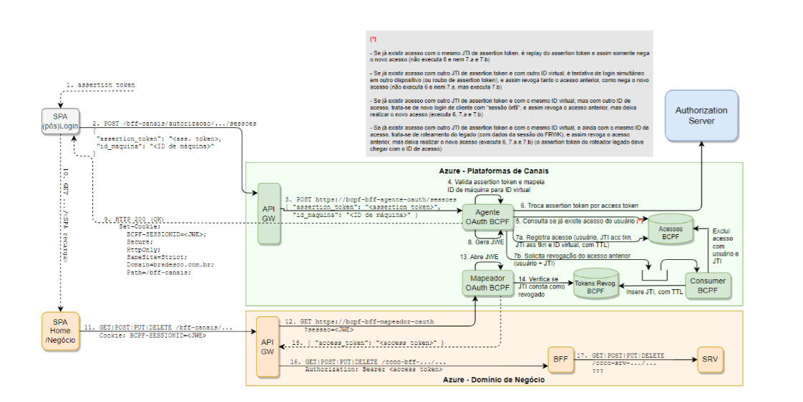
Bradesco – Cenário de Refinamento
Arquitetura
Notes:
Explicação fluxo de Arquitetura de Solução.
Hoje é possivel entrar no menu do Crédito imobiliário apartir de duas formas: 1.Menu do crédito Imobiliário e 2. Menu de Empréstimo.
Na jornada nova precisamos identificar quando foi iniciada pelo Menu de Empréstimo, porque quando o cliente vem por esse caminho a idéia é ser direcionado para o jornada de Simulação. Não tem a necessidade de mostrar o menu completo do Imobiliário. Por isso é importante diferenciar a entrada na jornada do crédito Imobiliário do App.
*Apesear dessa Jornada (MVP) estamos tratando o Fluxo de Amortização e Quitação Pós venda usando recursos própios sem utilização do FGTS. Vamos precisar fazer uma modrenização e revitalização das Jornadas já existentes Exemplo a parte de SIMULAÇÂO que já existe hoje no Legado.
Com isso a Construção do Crédito imobiliário revitalizado, porque quando o cliente acessar o Menu, vamos usar o Componente (BCPF Token Handler Roteador) terá uma configuração para direcionar quando a Jornada do cliente segue o caminho do legado ou será direcionada para jornada ja Modernizada na Cloud. Então o Primeiro ponto aqui é fazer essa parametrização no Rotador Junto com o Rollout.
Quando o cliente entrar no Menu a idéia é que ela já veja o Menu do Crédito Imobiliário já todo Rivitalizado e aqui que será feito a segreção dos eventos. (Exemplo: Se o Cliente criar em um evento que não vamos começar a revitalização por agora,- (tipo a Simulação), ela vai esta no menu revitalizado mais ele deve ser direcionado para o Legado para continuar a jornada ja existente. Caso ele selecione uma Opção do Pós Vendas o cliente constinua na jornada da Azure.
Apenas para explicar a função do (BCPF Token Handler Roteador) que vai fazer essa orquestração de direcionamentos para a jornada do legado ou Jornada do Pós vendas com isso nos ajuda nesse processo de convivência.
O Cliente vai cair no Micro Front End que vai fazer todas as elegibilidade de Menus. 1.Verifica se a Consulta no serviço veio do Menu de Empréstimos.( Identifica se esse redirecionamento esta vindo de lá ou não) Ja tem um Micro serviço na TI Hibrida.( consegue consultar isso).
Isso é importante porque mesmo que o cliente seja elegível, vamos mostrar o Menu completo, podemos mandar direto para opção de Simulação. (tem que ver como a Regra de negócio será aplicada).
Vamos ter o Micro Front end desse menu do pós venda que vai ser feito. (stazudvbracrimmenu).
.crim-bff-mpf-imob
O BFF vai ser único para essa essa jornada completa.
Para fazer consulta que ainda esta no Menu de Empréstimo, vamos ter que passar pelo Gateway Corporativo. Esse serviço deve estar exposto no Gateway corporativo de Canais para conseguimos acessar.
crim-srv-imob-contratos.
crim-srv-imob-ocorrencias : Consulta das Ocorrencias em aberto. (Ocorrências de Amortização dos Contratos) Esse microserviço faz a consulta na Base Federada do SISCRED.
crim-srv-imob-eventos-menu : Aplicar regras tendo como referência os dados do Ciente, para identifivar quais eventos que estara disponivel para montar o menu.

Slide 8
Objetivo
Exposição dos Cenários de Arquitetura
Conclusão
Agenda

Slide 9
Conclusão
Recomendação de Arquitetura
Será necessário o provisionamento dos serviços e recursos:
crim-bff-mpf-imob
O BFF vai ser único para essa jornada completa. Responsável pela orquestração das chamadas de APIs do Canal mobile.
crim-srv-imob-eventos-menu
Aplicar regras tendo como referência os dados do Ciente, para identificar quais eventos que estará disponível para montar o menu. (Usando o Cockpit do Gestor)
Cockpit do Gestor
O Cockpit do Gestor deverá ser utilizado como facilitador na gestão de produtos e jornadas do Menu do CRIM. Ele desempenhará um papel fundamental na jornada de Rollout, com as seguintes responsabilidades:
Liberação de Menu: O Cockpit do Gestor será responsável pela parte de liberação do menu.
Cadastramento de Jornada de Rollout: Além disso, ele será usado para cadastrar a jornada de Rollout.

Slide 10
Conclusão
Recomendação de Arquitetura
crim-srv-imob-contratos
Responsável pela consulta contratos na base federada SISCRED e no CRIM
crim-srv-imob-ocorrências
Consulta ocorrências na base federada SISCRED
crim-srv-imob-valida-eventos
Responsável pelas regras de validação dos eventos. - A ideia é ter um motor de elegibilidade e eventos, algo parametrizável onde podemos habilitar ou não as regras e eventos. – Exemplo: validar eventos: onde é realizado uma consulta na lista de contratos, consulta dados do contrato, consulta ocorrências do contrato e tem o validar o evento onde são passados o contrato e o evento desejado na consulta. Esse serviço valida se é possível ou não seguir.

